Slide 1
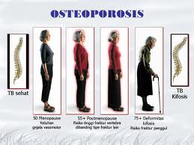
Tulang Rapuh
KLINIK PELAJAR

Slide 2
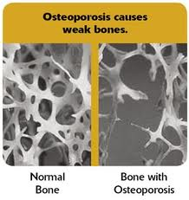
PENGENALAN OSTEOPOROSIS
Satu keadaan kehilangan tisu tulang, mengakibatkan tulang-tulang rapuh dan mudah patah
Berlaku di kalangan mereka:
meningkat usia
golongan wanita menopaus

Slide 3
TANDA & GEJALA
sukar untuk berdiri lurus (bongkok) atau duduk
kepatahan tulang tanpa hentaman atau hentakan(tulang pergelangan tangan, tulang pinggul atau tulang spinal)
Sakit sendi, risiko artritis & kecacatan bagi kes patah akibat tidak dapat pulih sepenuhnya.

Slide 4
SEBAB- SEBAB
Pada sekitar umur 35 tahun, lebih banyak tisu tulang yang hilang daripada yang diganti.
Ini menyebabkan tulang menjadi nipis dan lemah.
Orangyang kerap melakukan senaman semasa muda, dan masih aktif semasa berumur, kurang risiko mendapat osteoporosis, kerana tulang masih kuat.
Hormon wanita ,estrogen , dan hormon lelaki, testosteron adalah penting untuk menjadikan tulang kuat,dengan memproseskan mineral seperti kalsium

Slide 5
FAKTOR RISIKO
Wanita berisiko tinggi apabila :
Mengalami menopaus awal sebelum umur 45 tahun.(penurunan hormon estrogen)
Menjalani pembedahan histerektomi (pembuangan organ rahim) sebelum berusia 45tahun , terutama jika ovari dibuang sekali.
Tidak datang haid dalam jangkamasa lama ( lebih dari 6 bulan) disebabkan senaman berlebihan atau makan berlebihan

Slide 6
FAKTOR RISIKO
Hipertiroidism (kelenjar tiroid yang sangat aktif).
Gangguan kelejar adrenal. (cth Sindrom Cushing, penghasilan berlebihan kortisol
(hormon yang dihasilkan oleh kelenjar adrenal) menyebabkan osteoporosis.
Kurang pengeluaran hormon seks ( estrogen dan testosteron).
Gangguan di kelenjar pituitari
Kencing manis..

Slide 7
FAKTOR RISIKO
Sejarah osteoporosis di kalangan keluarga yang terdekat (ibu bapa).
Tidak aktif dalam jangkamasa lama seperti rehat di atas katil.
Kerap mengambil minuman keras dan merokok.
Gangguan penyerapan seperti ' Coeliac disease' (penyakit seliak) dan Crohn's disease(penyakit crohn).

Slide 8
FAKTOR RISIKO
Penggunaan ubat berdos tinggi bagi rawatan kortikosteroid bagi tempoh yang lama(selalunya digunakan bagi rawatan arthritis dan asma) boleh memberi kesan kepada kekuatan tulang.
Kekurangan kalsium .
Paras rendah vitamin D.
Berat badan yang sangat rendah akibat gaya pemakanan

Slide 9
DIAGNOSA
Dual energy X-ray absorptiometry (DEXA) scan‘ digunakan untuk mengukur kepadatan tulang dan dapat membandingkannya dengan yang normal.
Ujian ini menyukat/mengukur kekuatan tulang serta risiko kepatahan

Slide 10
KOMPLIKASI
Bongkok .
Mudah patah atau rentak
Tidak berupaya kesan daripada tulang yang lemah.
Penggantian semula tulang pinggul selalunya diperlukan sekiranya ia patah

Slide 11
RAWATAN
Terapi gantian hormon (Hormone Replacement Therapy) terapi - mengekalkan keupayaan tulang dan mengurangkan kepatahan tulang sepanjang rawatan.
Rawatan testosteron untuk lelaki
Ubat bukan hormone mengekalkan keupayaan tulang dan mengurangkan kadar kepatahan.
Selective Estrogen Receptor Modulators (SERMs)

Slide 12
RAWATAN
Kalsitonin -
Kalsium dan vitamin D
Mengambil kalsium yang cukup dalam pemakanan semasa muda
Anda perlu 1000mg kalsium setiap hari bersamaan dengan segelas susu.

Slide 13
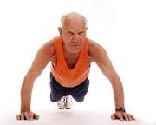
PENCEGAHAN
Senaman berkala (senaman pemberat & senaman berterusan)
Amalan cara hidup sihat termasuk :
Makan makanan yang mengandungi zat kalsium yang tinggi - sekurang-kurangnya 1,000 mg sehari
Berhenti merokok -menghisap rokok berkaitan dengan peningkatan risiko osteoporosis

Slide 14
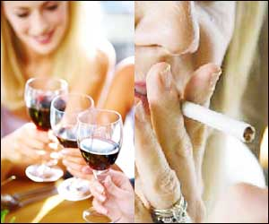
PENCEGAHAN
Hadkan jumlah pengambilan minuman alkohol.
Disyorkan had 21 unit seminggu untuk lelaki dan 14 unit untuk wanita.

